Slide 1
ANALÍTICA PREDICTIVA · EXAMEN FINAL
Predicción de churn en clientes Telco
De un problema de negocio a un ranking accionable para priorizar la retención.
Matías Goldschmidt

Slide 2
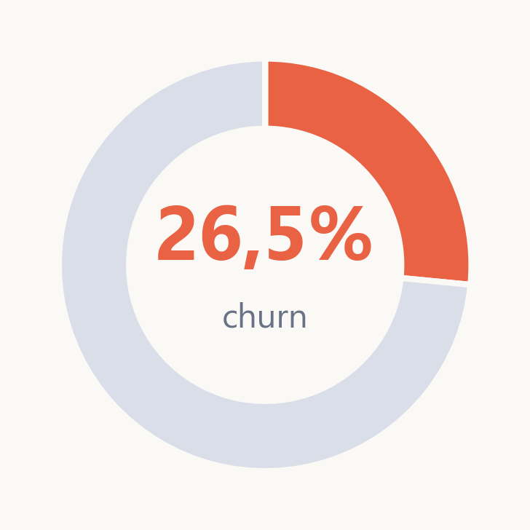
01 · CASO DE NEGOCIO
Del problema de negocio al objetivo predictivo
PROBLEMA
OBJETIVO DEL MODELO
La empresa pierde ingreso recurrente cuando un cliente abandona el servicio.
Estimar la probabilidad de churn de cada cliente activo.
Sin una priorización, retención distribuye tiempo y beneficios entre clientes con riesgos muy distintos.
El resultado es un ranking de riesgo para decidir a quién contactar primero; la oferta y el corte final dependen del costo y la capacidad comercial.
7.043
26,5%
—
Retener cuesta entre 5 y 25 veces menos que captar un cliente nuevo.
CLIENTES · base analizada
CHURN · 1.869 bajas
Predicción de churn · Telco
Matías Goldschmidt · 01 / 15

Slide 3
02 · DATASET
21 columnas: 19 predictoras agrupadas en 4 familias
Demográficas
Servicios
Contrato
Facturación
4 vars
9 vars
2 vars
4 vars
Género, adulto mayor, pareja y dependientes.
Telefonía y líneas múltiples. Internet y seguridad online. Backup y protección del dispositivo. Soporte técnico, TV y películas.
Tipo de contrato y antigüedad.
Facturación digital, método de pago, cargo mensual y cargos totales.
Asociación débil con el churn
Asociación moderada con el churn
Asociación muy fuerte con el churn
Asociación moderada con el churn
Limpieza: los 11 vacíos de TotalCharges eran clientes nuevos (antigüedad = 0) → se imputaron en 0. Sin filas duplicadas.
Predicción de churn · Telco
Matías Goldschmidt · 02 / 15

Slide 4
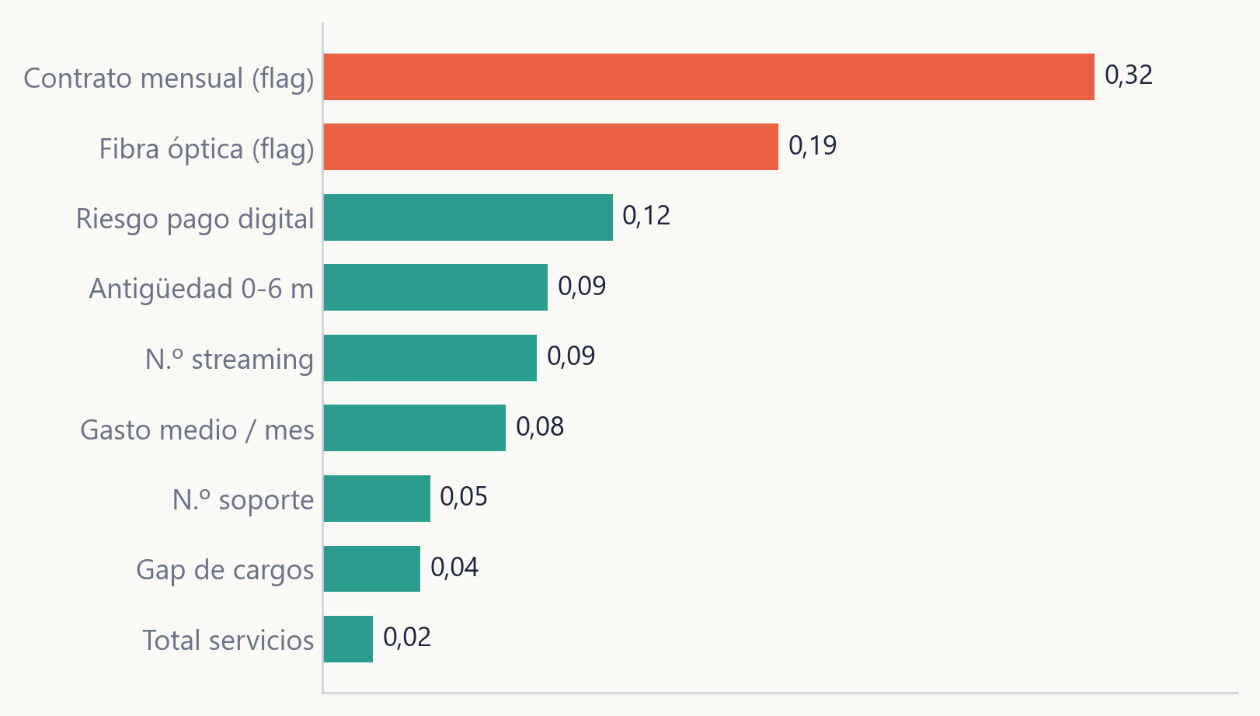
EXTRA · FEATURE ENGINEERING
Variables nuevas: cómo se construyen y qué resumen
VARIABLE CREADA #1
VARIABLE CREADA #2
Contrato mensual
Fibra óptica
is_month_to_month = 1 si el tipo de contrato es mensual; 0 si es anual o bianual.
has_fiber_optic = 1 si el servicio de internet es fibra óptica; 0 para DSL o sin internet.
OTRAS VARIABLES DERIVADAS
Antigüedad en 5 tramos · gasto histórico mensual y brecha de cargos · conteos de soporte, streaming y servicios · señales de pago digital
Estas features no agregan información futura: reorganizan datos disponibles al momento de predecir.
Predicción de churn · Telco
Matías Goldschmidt · 03 / 15

Slide 5
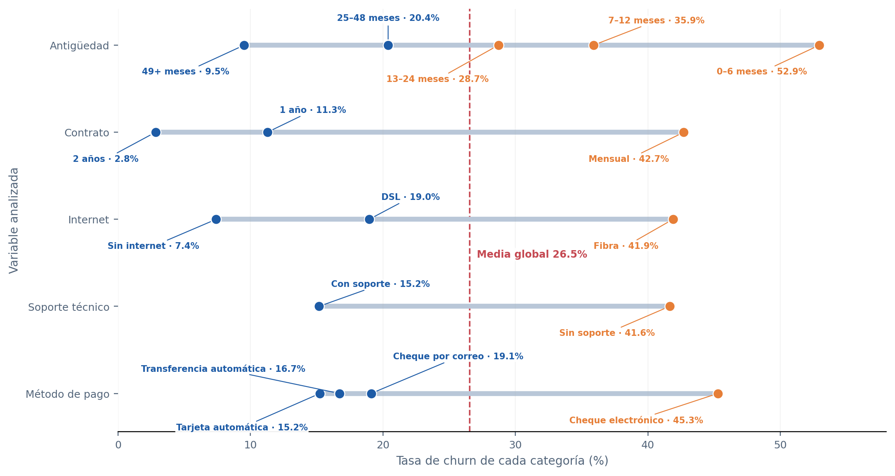
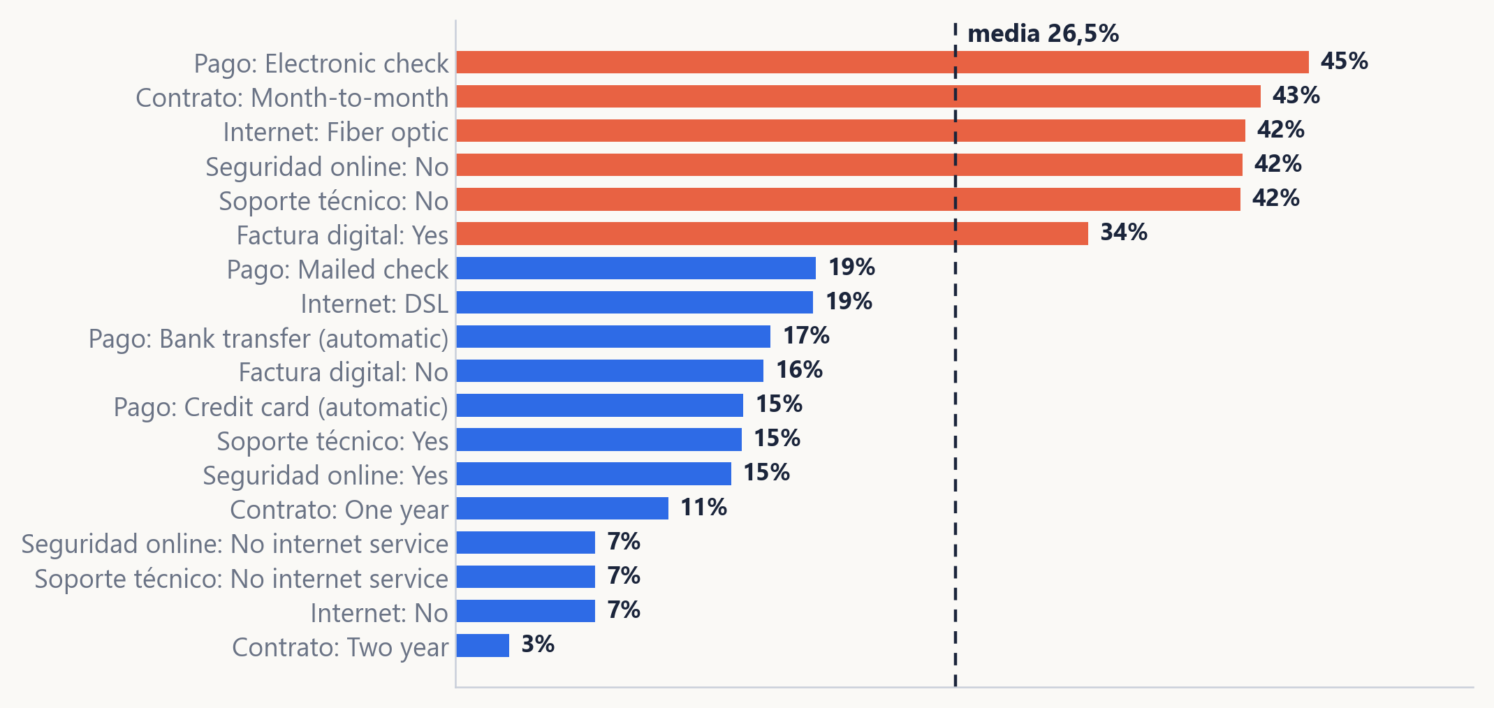
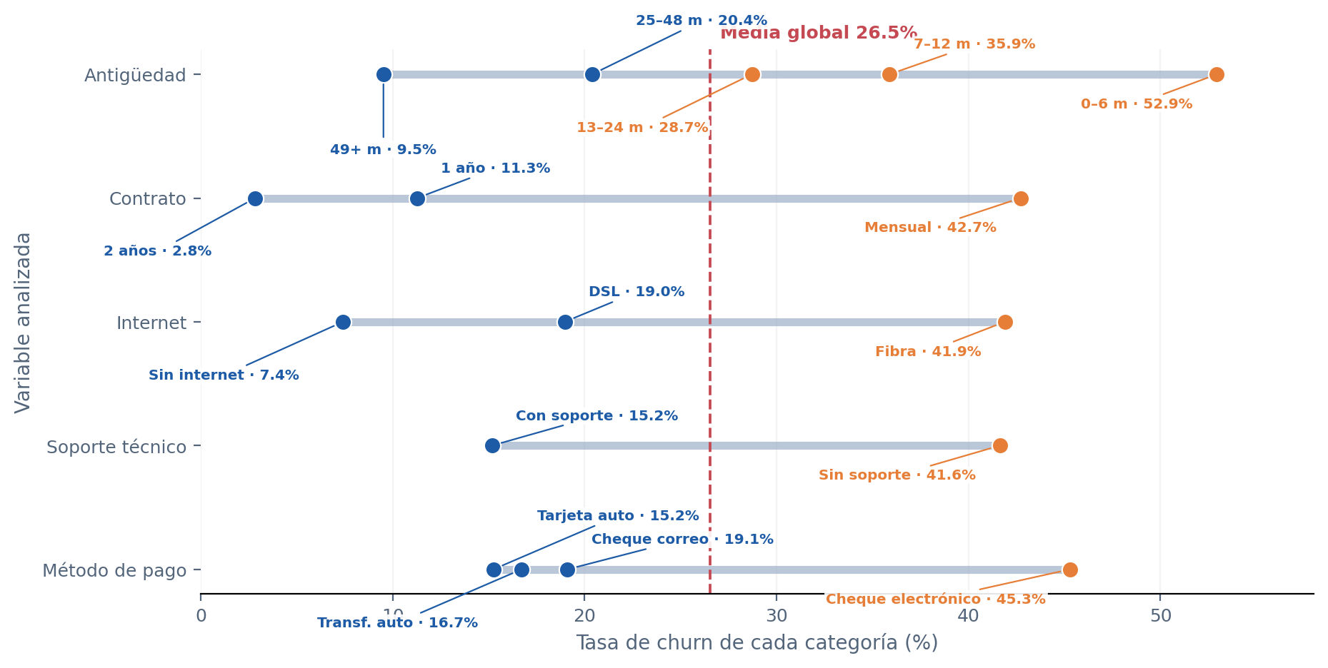

03 · ANÁLISIS EXPLORATORIO (EDA)
Principales hallazgos del EDA respecto del churn
LECTURA
— Cheque electrónico y contrato mensual concentran tasas cercanas al 45%.
— Fibra y ausencia de soporte o seguridad superan la media general.
— El contrato a 2 años presenta el churn más bajo: 2,8%.
— Son asociaciones; orientan hipótesis, no prueban causalidad.
Predicción de churn · Telco
Matías Goldschmidt · 04 / 15

Slide 6
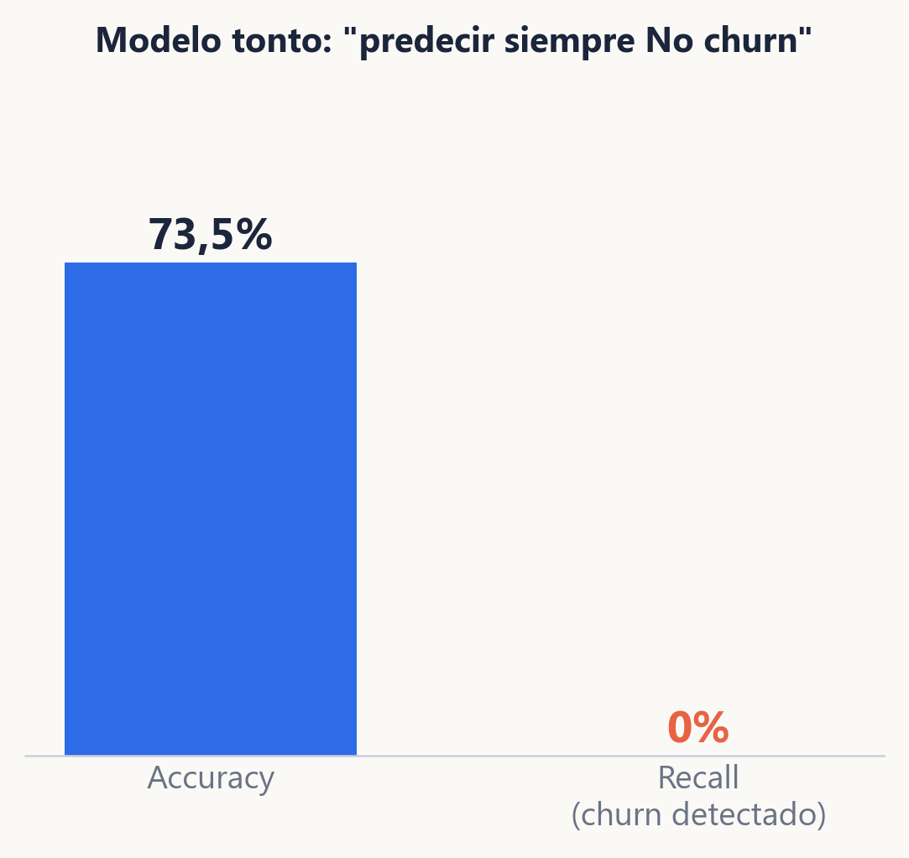
04 · EVALUACIÓN
Con clases desbalanceadas: PR-AUC compara y F2 define el corte
PR-AUC
F2
¿Qué tan bien ordena el riesgo?
¿Dónde conviene cortar el ranking?
Churn es la clase minoritaria (26,5%). PR-AUC evalúa directamente el equilibrio precisión–recall para todos los umbrales y muestra si el modelo concentra churners arriba del ranking. Por eso es la métrica principal para comparar modelos.
En retención, un falso negativo es un cliente que se va sin recibir una acción; implica perder ingreso recurrente. Un falso positivo genera un contacto u oferta posiblemente innecesaria, normalmente menos costosa. Por eso priorizamos recall; F2 le da 4 veces más peso sin ignorar precisión.
Uso: comparar modelos bajo la misma validación cruzada.
Uso: elegir el umbral operativo dentro de train.
Predicción de churn · Telco
Matías Goldschmidt · 05 / 15

Slide 7
05 · VALIDACIÓN
Validación confiable: estratificación, CV y test cerrado
PARTICIÓN
VALIDACIÓN CRUZADA
SIN LEAKAGE
80% train · 20% test
5 folds dentro de train
El test no informa decisiones
Split estratificado: conserva aproximadamente 26,5% de churn en ambos conjuntos. Evita que una partición azarosa distorsione la comparación.
Cada combinación entrena en 4 folds y valida en el restante; el proceso rota cinco veces. Se promedian los resultados para comparar modelos e hiperparámetros con menor dependencia de un único corte.
Imputación, escalado y one-hot se ajustan dentro de cada fold. customerID queda excluido y el umbral F2 se elige con validación interna, nunca mirando el test final.
Seed 42 · test usado una sola vez
Misma métrica: PR-AUC
0 clientes solapados train / test
Predicción de churn · Telco
Matías Goldschmidt · 06 / 15

Slide 8
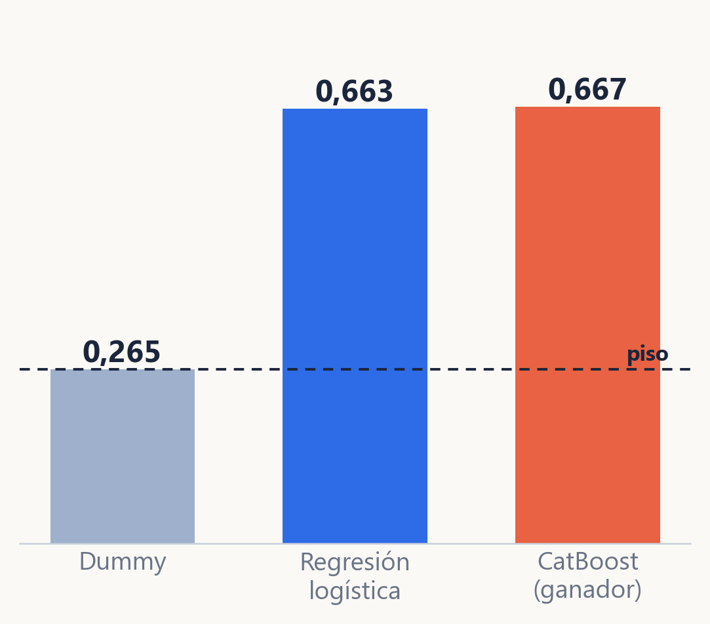
06 · BASELINE
Regresión logística: baseline simple, fuerte e interpretable
BASELINE REAL
POR QUÉ SE ELIGE COMO BASELINE
PISO
Regresión logística
— Es el estándar simple para clasificación binaria y entrega probabilidades de churn. — Es rápida, reproducible e interpretable: sus coeficientes muestran dirección y peso. — La regularización L2 penaliza coeficientes grandes y reduce el riesgo de sobreajuste. — Usa el mismo pipeline, variables y folds: la comparación es justa. — Supera al Dummy y alcanza PR-AUC CV = 0,660.
Dummy
35
variables predictoras
PR-AUC 0,265
19 originales + 16 derivadas; tras one-hot se expanden a 65 columnas.
Solo representa la prevalencia. Sirve para comprobar que el baseline aprende señal real.
Regularización L2 · C = 3,0
Predicción de churn · Telco
Matías Goldschmidt · 07 / 15

Slide 9
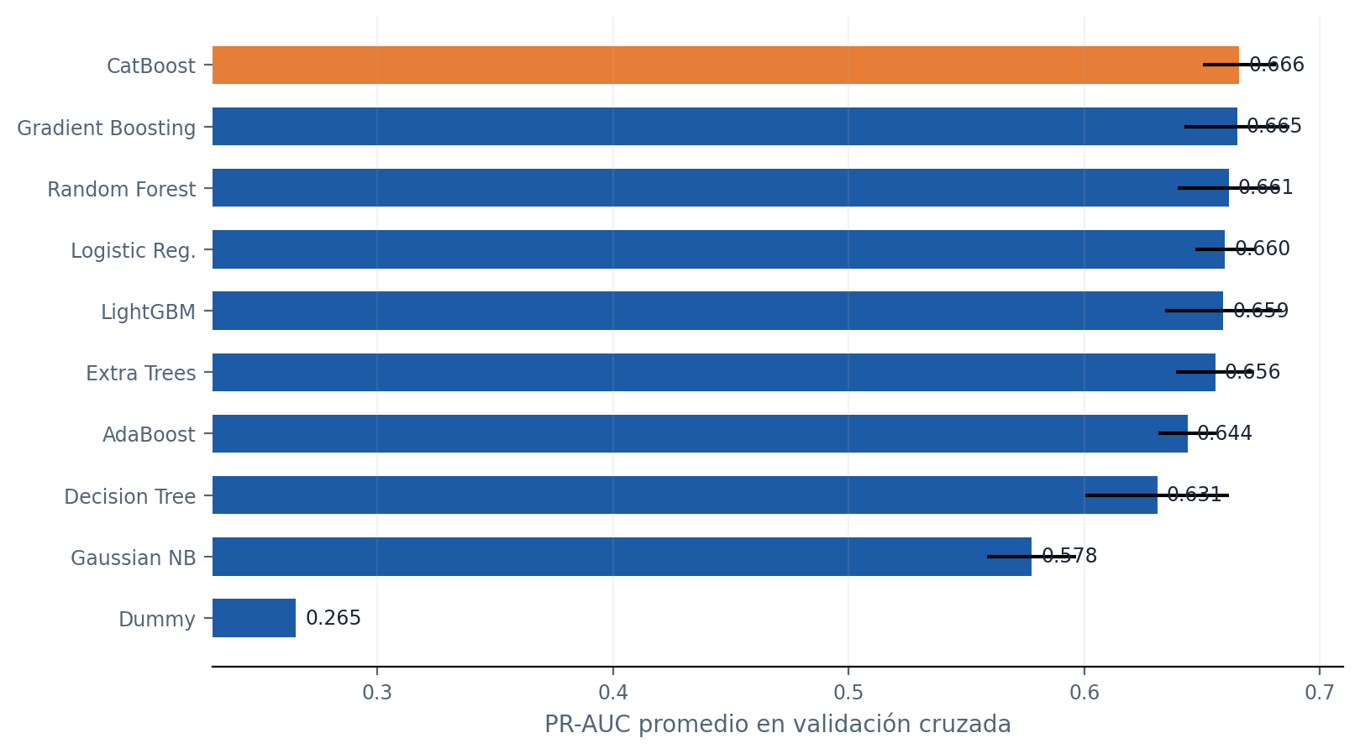
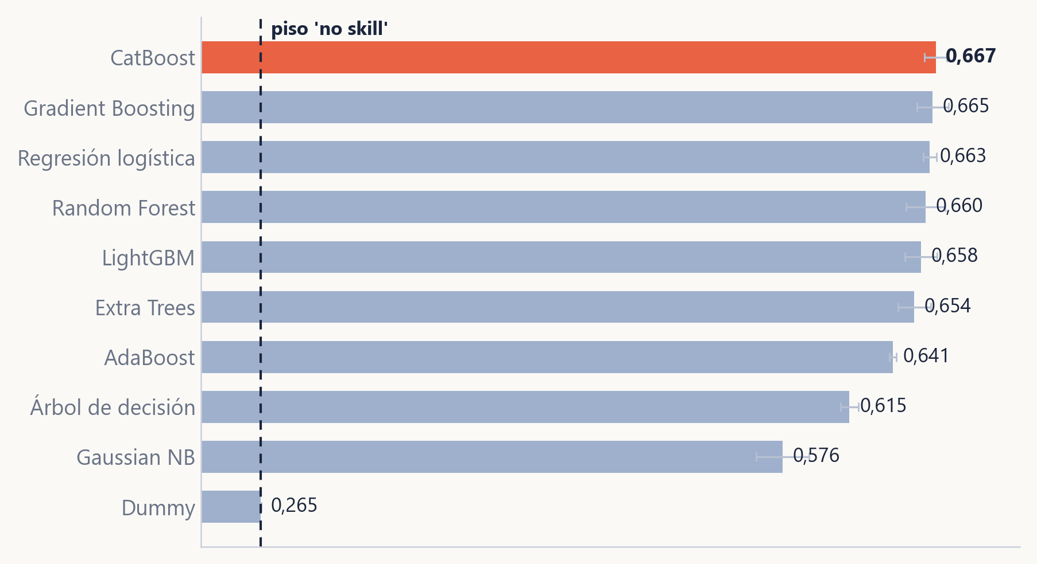
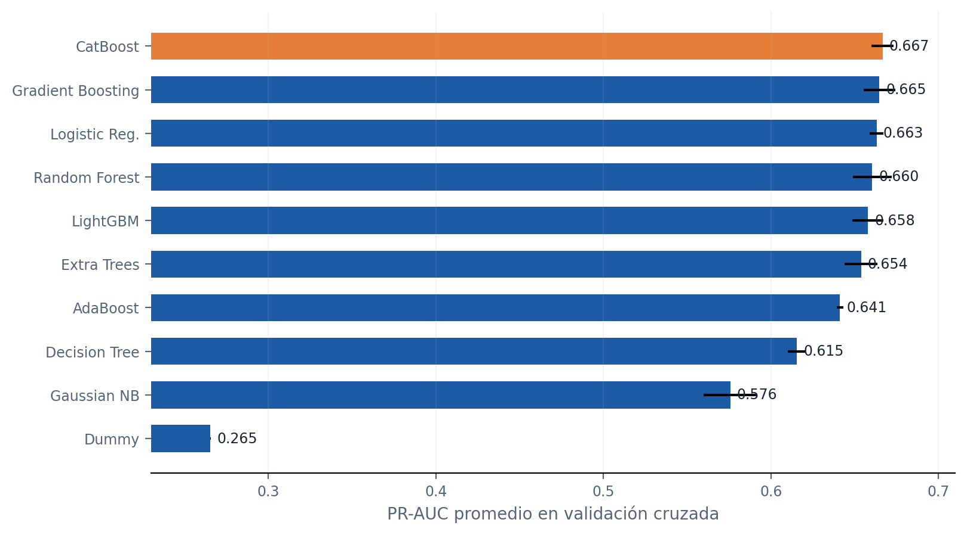
07 · SELECCIÓN DE MODELOS
10 modelos comparados por PR-AUC en validación cruzada
— Los modelos lineales y de boosting concentran el mejor desempeño. — Las diferencias superiores son pequeñas: importa validar estabilidad, no solo el ranking puntual. — Los métodos más complejos no garantizan una mejora material. — La elección debe equilibrar desempeño, interpretabilidad, costo y mantenimiento.
Predicción de churn · Telco
Matías Goldschmidt · 08 / 15

Slide 10
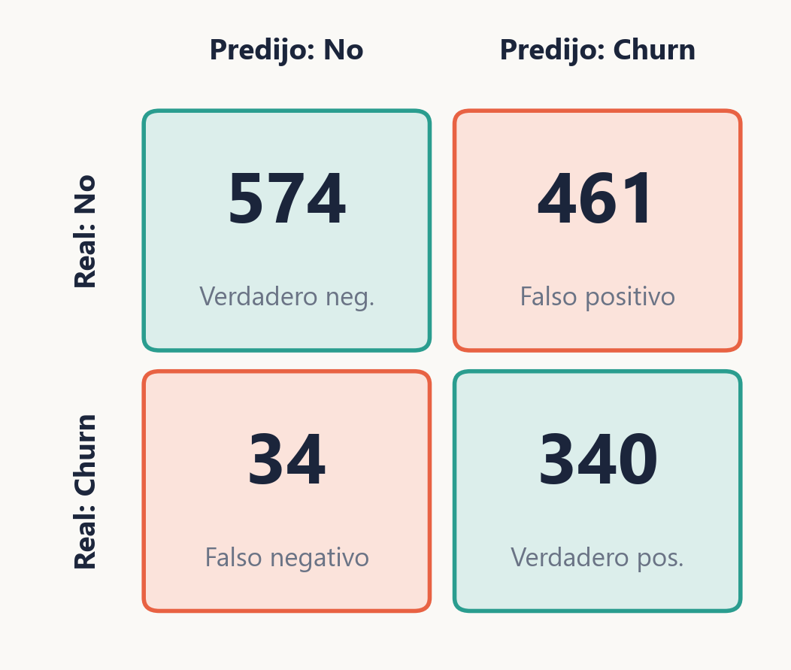
08 · MODELO FINAL
CatBoost — hiperparámetros y desempeño en test
Boosting de árboles: cada árbol corrige errores de los anteriores y el conjunto estima la probabilidad de churn.
0,664
90,9%
42,4%
0,740
PR-AUC
RECALL
PRECISION
F2
ranking
churn detect.
contactos útiles
umbral 0,31
Hiperparámetros (GridSearch)
depth = 4
iterations = 100
learning_rate = 0.05
l2_leaf_reg = 3
Brecha train-test baja (+0,02 en F2) y sin leakage: ID excluido, 0 solapamiento train/test, umbral fuera del test.
Predicción de churn · Telco
Matías Goldschmidt · 09 / 15

Slide 11
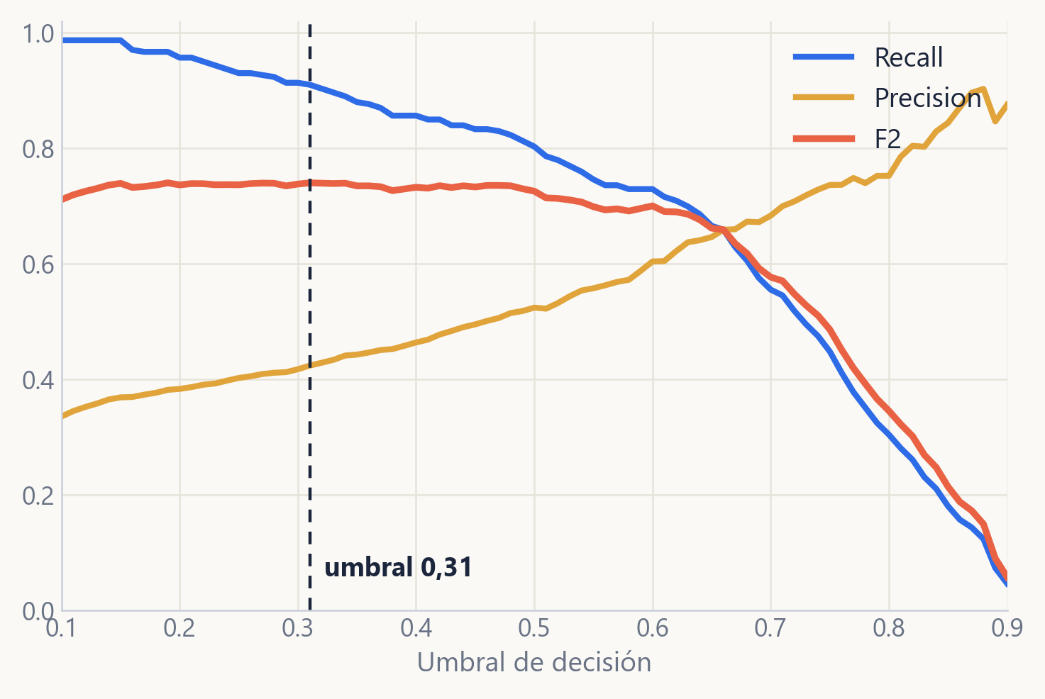
08 · MODELO FINAL
El umbral 0,31 prioriza detectar a los que se van
— Con umbral 0,31 se captura el 91% de los churners (recall alto).
— El costo son más falsos positivos: la precisión baja a ~42%.
— Es una decisión de negocio: mejor sobre-contactar que perder a un cliente.
— En producción el corte debería fijarse por costo real y capacidad del equipo.
Predicción de churn · Telco
Matías Goldschmidt · 10 / 15

Slide 12
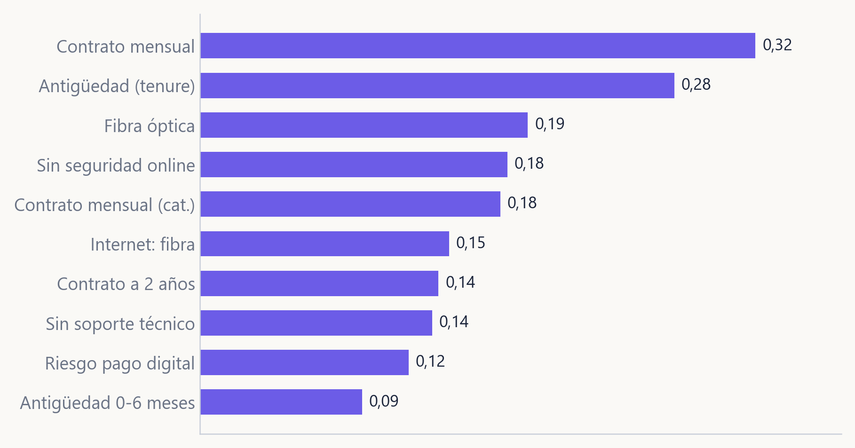
09 · INTERPRETACIÓN (SHAP)
SHAP confirma el EDA y agrega una lectura multivariable
— SHAP global muestra cuánto aporta cada variable a las predicciones del modelo. — Coincide con el EDA: contrato mensual, baja antigüedad, fibra y falta de soporte/seguridad vuelven a dominar. — El modelo agrega matices: cargos acumulados y combinaciones entre variables ganan relevancia al analizarlas juntas. — Coincidencia no implica causalidad; SHAP explica predicciones, no el motivo real de la baja.
Predicción de churn · Telco
Matías Goldschmidt · 11 / 15

Slide 13
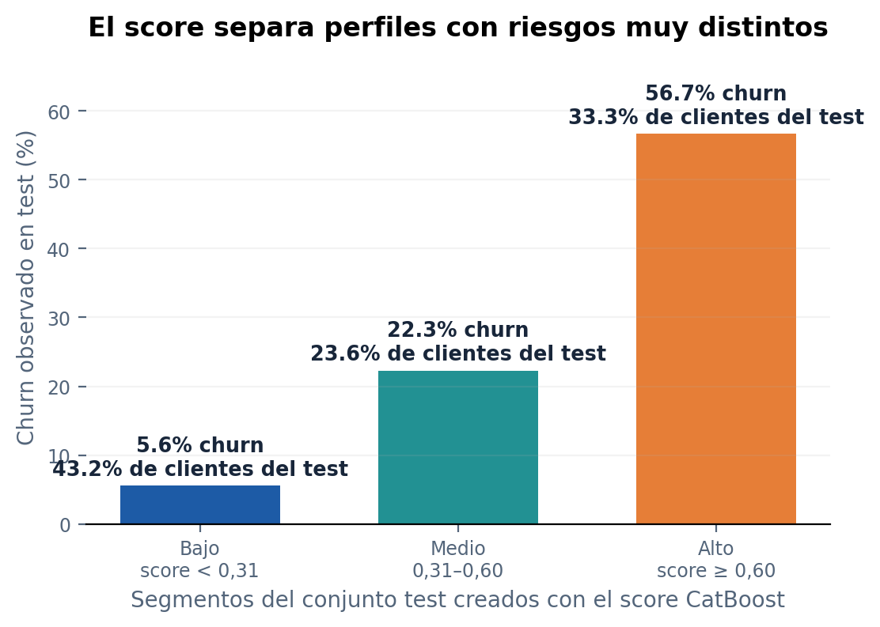
09 · LECTURA DE NEGOCIO
El modelo prioriza; negocio personaliza la intervención
DEL SCORE A UNA ACCIÓN CONCRETA
RIESGO ALTO
Atención prioritaria
Score + valor del cliente definen el orden de contacto.
MOTIVO SHAP
Ejemplos de acción
Contrato mensual / poca antigüedad → onboarding y oferta anual. Sin soporte o seguridad → bundle asistido. Fibra + cargos altos → revisión de servicio.
RIESGO BAJO
No sobreincentivar
Monitorear y reservar descuentos para clientes con riesgo y valor suficientes.
MEDIR
Grupo de control · churn evitado · costo por retención · margen incremental
Predicción de churn · Telco
Matías Goldschmidt · 12 / 15

Slide 14
10 · LIMITACIONES Y MEJORAS
Qué falta para llevarlo a una decisión productiva
Limitaciones
Mejoras
— Dataset sin dimensión temporal: no simula pasado → futuro.
— No hay costos reales de contacto, oferta ni valor del cliente.
— Precisión moderada: muchos contactos no terminarían en churn.
— Variables derivadas algo redundantes con las originales.
— Validar con meses futuros y monitorear drift.
— Elegir umbral por valor esperado (prob × valor × costo).
— Sumar tickets, NPS, uso del servicio y promociones.
— Calibrar probabilidades para usar el score como ranking.
Predicción de churn · Telco
Matías Goldschmidt · 13 / 15

Slide 15
11 · CONCLUSIÓN
Un ranking accionable para priorizar la retención
— Transformamos el problema de negocio en un modelo reproducible.
— CatBoost ordena a los clientes activos por riesgo de baja.
— Perfil de alto riesgo: contrato mensual, poca antigüedad, fibra, pocos servicios.
— Acción: contactar primero a los de mayor score con permanencia, soporte o beneficios.
CatBoost
MEJOR PR-AUC
0,664
PR-AUC TEST
90,9%
RECALL
Antes de producción: definir costo de acción, capacidad y umbral por rentabilidad esperada.

